Slide 1

Vernetzung von Anfang an

Slide 2
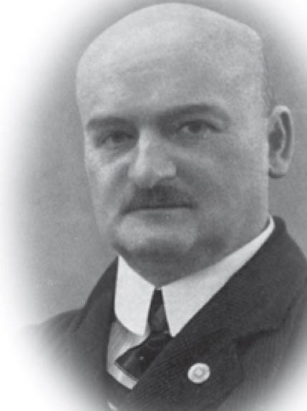
„Wir bildeten eine so genannte Arbeitsgemeinschaft unserer Sekretäre, die Jahr für Jahr zu meist auf Gütern unserer Freunde zusammentrat und die schönsten Früchte zeitigte.“
(v. Hassell)
Paul Herzog, erster
AG-Generalsekretär

Slide 3
„Was uns Gott mit der ... Sekretärs-Gemeinschaft geschenkt hat, das soll nun für die Vereine selbst und die jungen Männer werden: ein brüderlicher Zusammenschluss, der, will‘s Gott, zu einer neuen Geistesbewegung im CVJM führt.“
Paul Herzog, erster
AG-Generalsekretär

Slide 4
Gott ruft und segnet:
Geistesgaben wecken
Den Sport ernsthaft fördern
Auf junge Mitarbeiter setzen
Beziehungen leben
Paul Herzog, erster
AG-Generalsekretär

